Slide 1
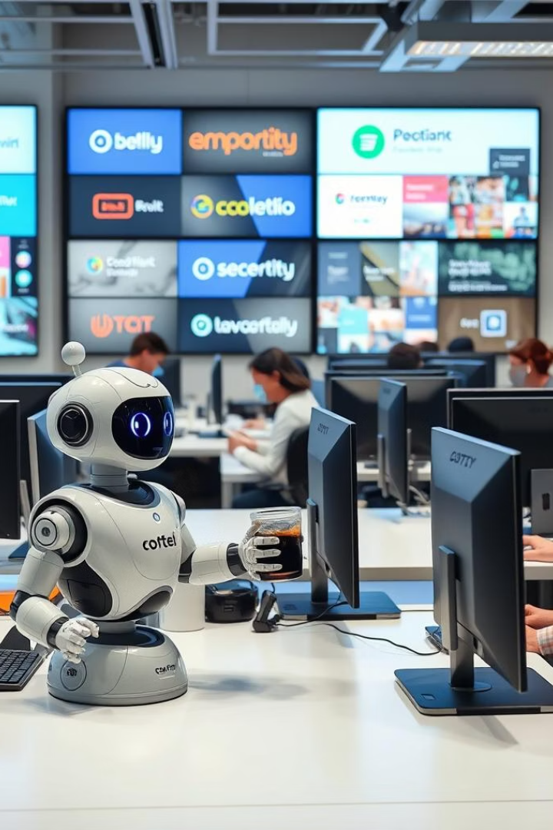
La Digitalización de la Empresa
Presentamos un análisis detallado sobre la digitalización y transformación digital en las empresas, enfocándonos en cómo estas tecnologías impactan la administración industrial. Exploraremos elementos clave, beneficios, procesos y tecnologías que impulsan esta revolución empresarial.
Este contenido está basado en el curso de Informática Administrativa de la UPIICSA, con el objetivo de brindar una visión clara y práctica para profesionales interesados en liderar la transformación digital.

Slide 2

Elementos Clave de la Digitalización
Datos Digitales
Sistemas de Información
Conversión de datos físicos a formatos digitales para acceso eficiente.
Herramientas como ERP y CRM para recopilar y analizar datos.
Infraestructura Tecnológica
Seguridad Informática
Hardware, redes y conectividad que soportan la digitalización.
Protección contra ciberataques mediante firewalls y encriptación.

Slide 3
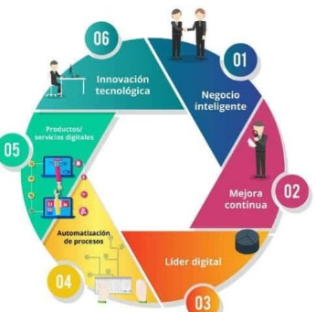
Empresas Tradicionales vs Digitalizadas
Empresas Tradicionales
Empresas Digitalizadas
Modelos de negocio convencionales y físicos.
Modelos innovadores con plataformas digitales.
Procesos manuales con menor flexibilidad.
Automatización y adaptabilidad escalable.
Comunicación limitada y alcance geográfico restringido.
Comunicación en tiempo real y alcance global.

Slide 4
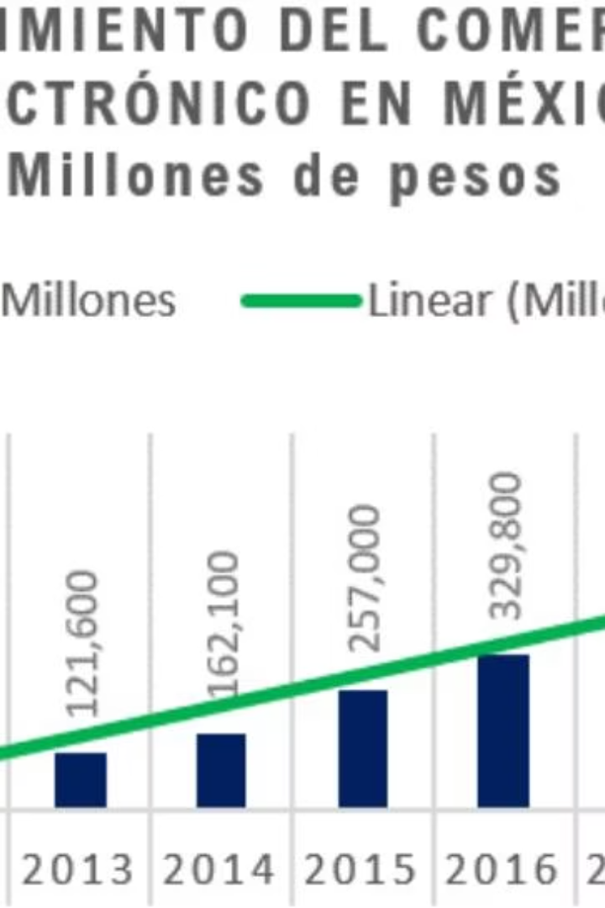
Importancia de la Transformación Digital
Eficiencia Operativa
IoT, automatización e IA mejoran la productividad y la toma de decisiones.
Competitividad
La digitalización impulsa innovación y adaptación en mercados globales.
Adaptación al Cambio
La pandemia evidenció la necesidad de digitalizar procesos para resiliencia.
Sostenibilidad
Optimización de recursos y reducción de desperdicios mediante tecnología.

Slide 5
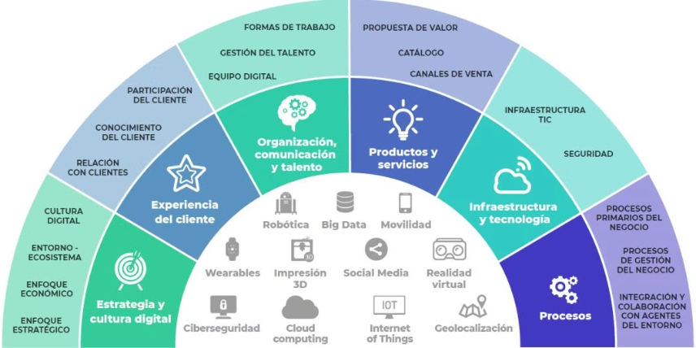
Beneficios de la Digitalización
Automatización de Procesos
Reducción de Costos
Mejora en Decisiones
Competitividad e Innovación
Optimiza recursos y disminuye gastos en papel, almacenamiento y mantenimiento.
Análisis de datos en tiempo real para anticipar riesgos y tendencias.
Reduce errores y mejora tiempos con sistemas integrados ERP y CRM.
Adaptación rápida y lanzamiento ágil de nuevos productos y servicios.

Slide 6

Transformación Digital en las Empresas
Integración Tecnológica
Cambio Cultural
Uso de IA, Big Data, IoT, blockchain y nube para rediseñar procesos.
Transformar cultura y estructura para adaptarse a nuevas tecnologías.
Competitividad
Retos en México
Innovar y mejorar experiencia del cliente en un entorno dinámico.
Brecha tecnológica, resistencia al cambio y falta de talento digital.

Slide 7
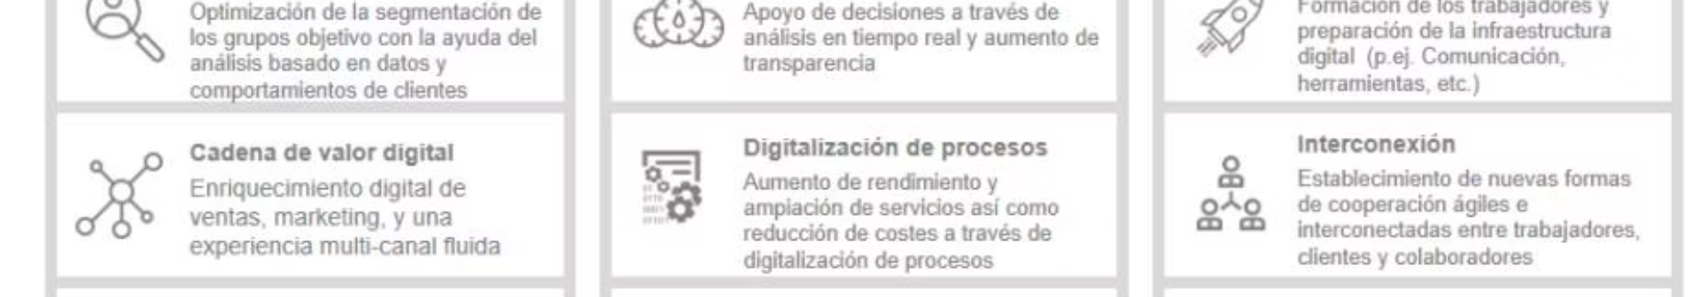
Acciones Clave en la Transformación Digital
Mejora de la Experiencia del Cliente
Uso Estratégico de Datos
Capacitación y Cambio Cultural
Digitalización de Procesos
Canales digitales y herramientas como chatbots para atención personalizada.
Implementación de Big Data y BI para decisiones basadas en información real.
Formación en tecnologías y metodologías ágiles para fomentar innovación.
Automatización con ERP, CRM y plataformas en la nube para optimizar recursos.

Slide 8
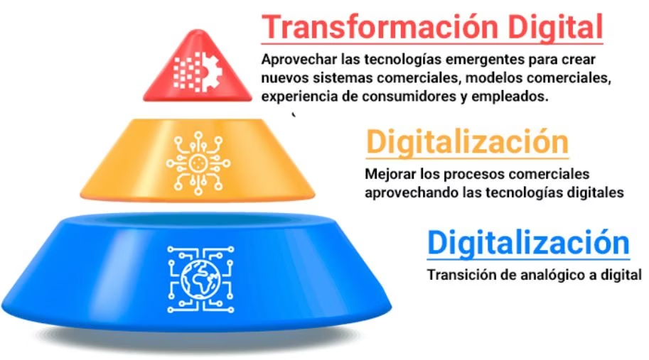





Características y Tipos de Transformación Digital
Personas
Experiencia del Cliente
2
Capacitación y retención de talento para adoptar tecnologías.
Innovación centrada en satisfacer y anticipar necesidades.
1
Cambio
Planificación para evitar resistencia y facilitar la transformación.
3
5
Liderazgo y Cultura
Visión proactiva y cultura de innovación para el éxito digital.
Innovación
4
Espacios de colaboración para experimentar y escalar ideas.

Slide 9
Proceso y Gestión de la Transformación Digital
1
Etapa 1: Status Quo
Empresas mantienen procesos tradicionales sin iniciativas digitales.
2
Etapa 2: Activa
Reconocimiento de retos y esfuerzos aislados sin coordinación.
3
Etapa 3: Intencional
Líderes digitales emergen y comienzan pruebas con nuevas tecnologías.
4
Etapa 4: Estratégica
Colaboración y hoja de ruta para transformación digital exitosa.
5
Etapa 5: Dirigida
Implementación de proyectos y equipos interdepartamentales.
6
Etapa 6: Adaptativa
Transformación digital como parte integral y continua de la empresa.

Slide 10
Tecnologías y Automatización en la Digitalización
Tecnologías Clave
Automatización de Procesos Administrativos
IoT, IA, computación en la nube, machine learning, robótica, RV y RA.
Procesos repetitivos como facturación, conciliaciones y atención al cliente.
Facilitan la automatización y creación de nuevos modelos de negocio.
Requiere procesos estandarizados y software adecuado para implementación.
Beneficios: reducción de costos, errores y mayor agilidad operativa.

